Slide 1
DRUSKIENNIKI-SZANGHAJ
PODRŻ STACHA I HALINY BUJAKOWSKICH

Slide 2
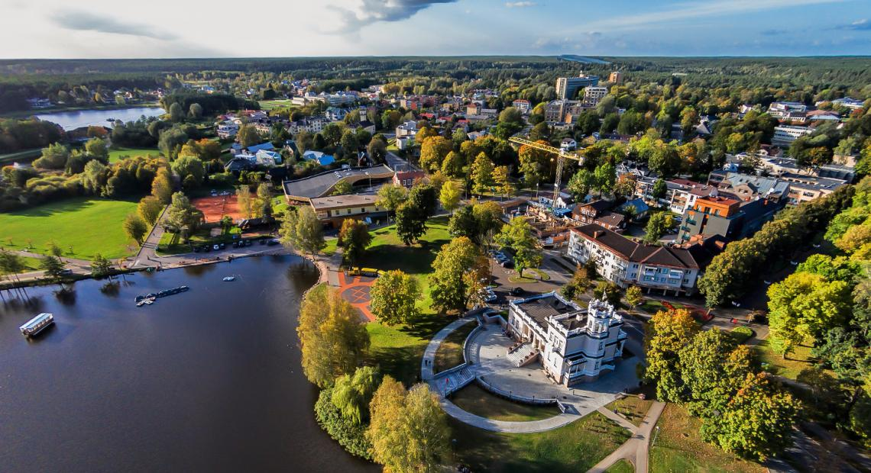
Druskieniki (lit. Druskininkai ) – miasto na Litwie, popularne uzdrowisko położone na brzegu Niemna.
Ludność: 16 647 mieszkańców (2006), powierzchnia miasta – 22 km².
Nazwa Druskienniki związana jest ze źródłami słonej wody (lit. druska – sól), których w Druskiennikach jest aż 7.
Największe i najnowocześniejsze uzdrowisko na Litwie, jedno z najlepszych uzdrowisk klimatycznych i balneologicznych w Europie. Występują tu liczne źródła mineralne i pokłady borowiny. Znajduje się tu 9 sanatoriów i centrum balneologiczne.
Herb miasta
Flaga
miasta

Slide 3
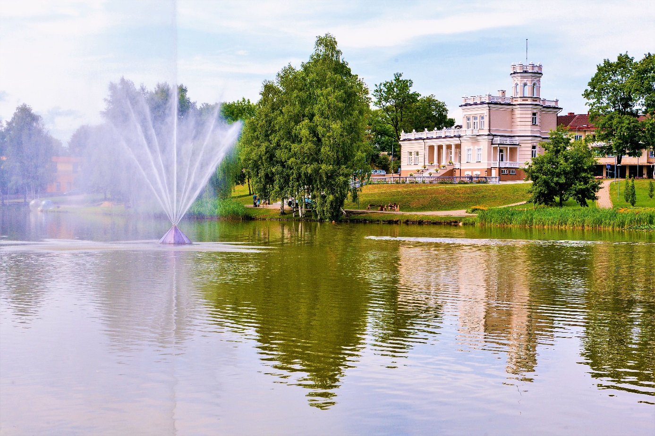
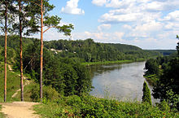
Muzeum miejskie, park uzdrowiskowy.
Niemen w Druskiennikach.

Slide 4
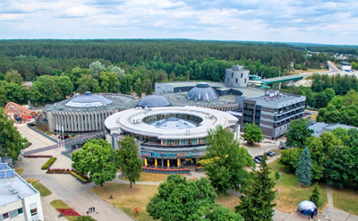
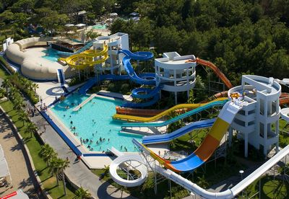
Aquapark w Druskiennikach.

Slide 5
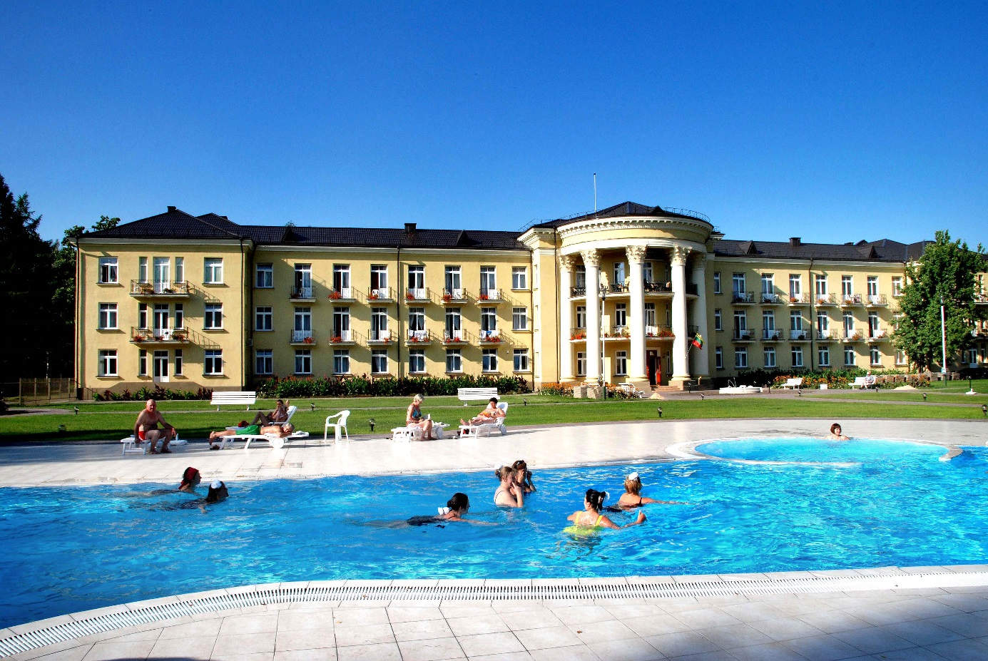
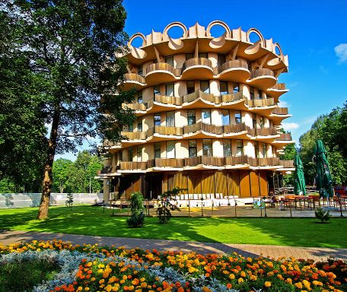
sanatorium Draugyste
Hotel Pusynas

Slide 6
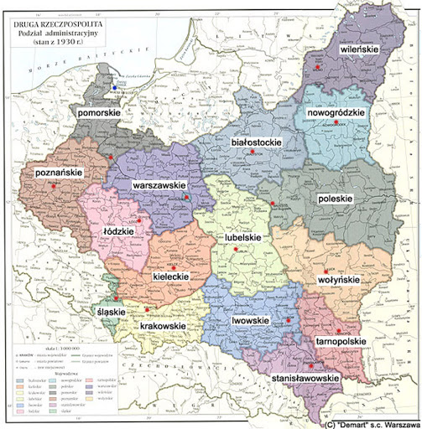
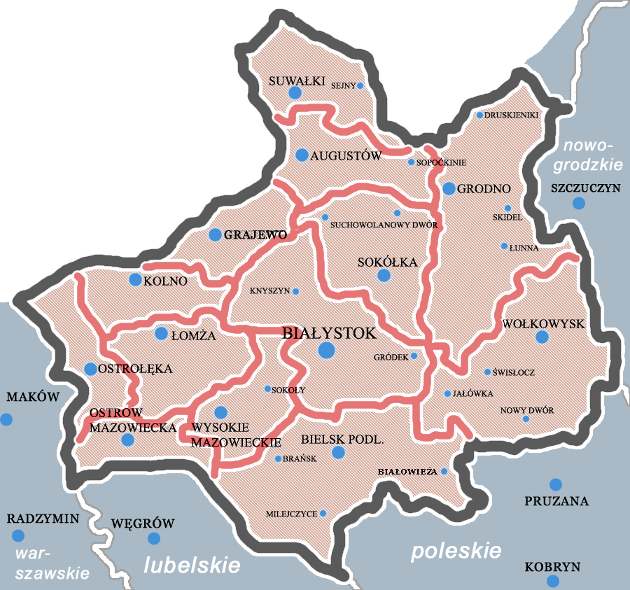
W 1794, na mocy dekretu króla Polski i wielkiego księcia litewskiego Stanisława Augusta Poniatowskiego Druskieniki zyskały status miejscowości leczniczej.
Po I wojnie światowej miasto znalazło się na terytorium Polski.

Slide 7
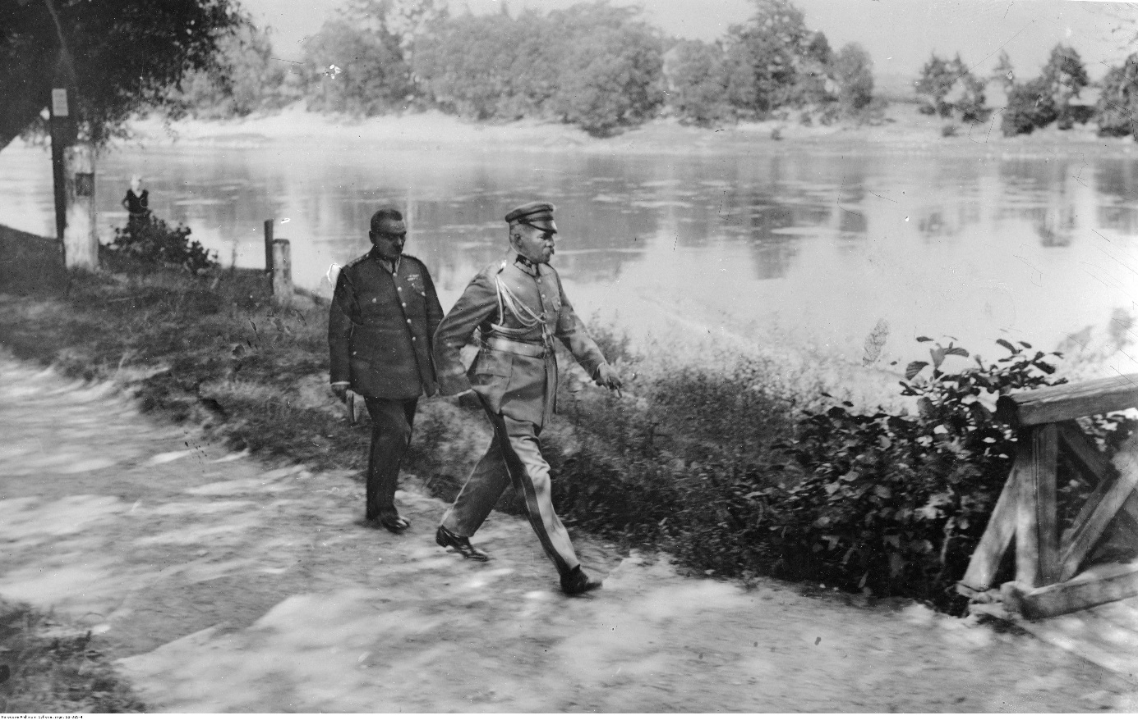
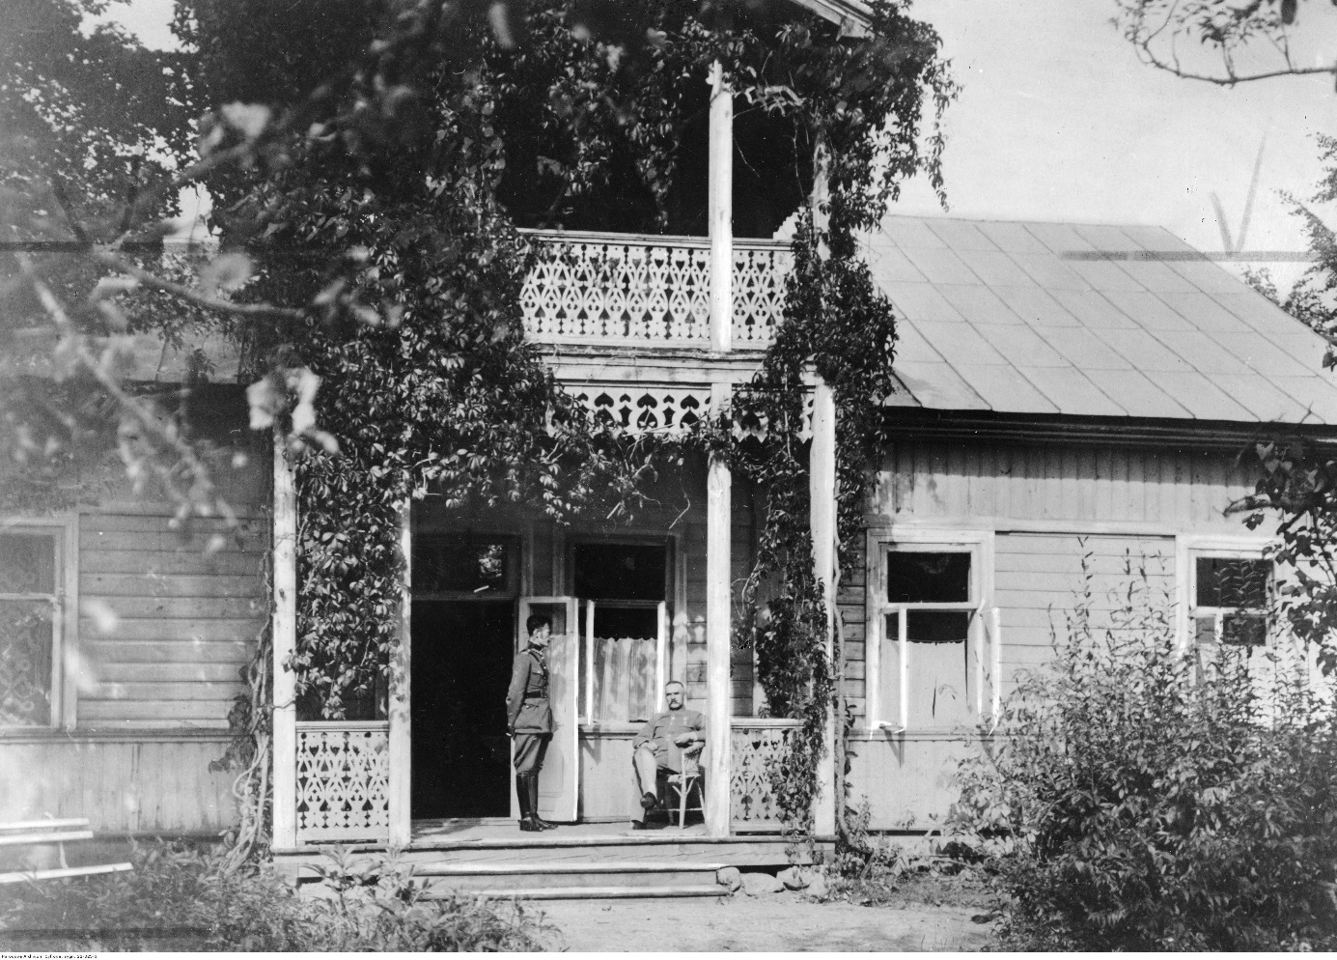
Popularność uzdrowiska wzrosła znacznie dzięki Józefowi Piłsudskiemu, który wielokrotnie w nim wypoczywał. W 1928 r. Druskieniki zostały uznane za uzdrowisko posiadające charakter użyteczności publicznej.
W latach 1929-1932 polscy architekci poczynili wielkie starania w kwestii rozbudowania kurortu.
W 1934 r. doprowadzono do Druskienik linię kolejową.
Dom wypoczynkowy, w którym mieszkał Marszałek Piłsudski
Marszałek Piłsudski na spacerze

Slide 8
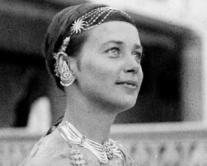
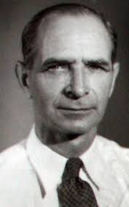
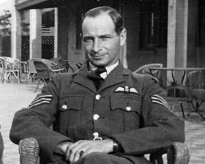
Halina Korolec-Bujakowska (ur. 8 października 1907 w Wilnie, zm. w 1971 w Stanach Zjednoczonych) – polska podróżniczka i reportażystka.
W latach 1934-1936 wspólnie z mężem Stanisławem Bujakowskim odbyła podróż motocyklem z Druskiennik przez kraje Europy, Turcję, Syrię, Irak, Persję, Indie, Birmę, Indochiny do Szanghaju w Chinach. Jej reportaże z podróży drukowane były między innymi w Kurierze Wileńskim, miesięczniku Świat, Kurierze Warszawskim, Expressie Porannym oraz Głosie Druskiennik. Wróciła do Polski w 1938 roku.
Po II wojnie światowej zamieszkała wraz z mężem i synem w Kalkucie w Indiach.
Stanisław Bujakowski,
pilot RAF w czasie II Wojny Światowej

Slide 9
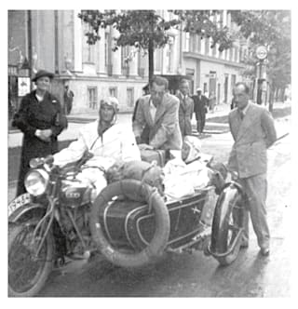
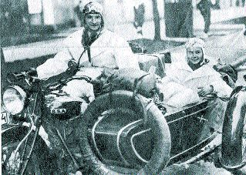
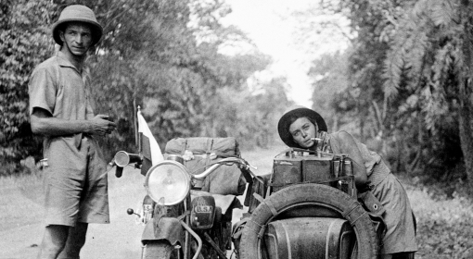
Ruszamy na wyprawę!
19 sierpnia 1934r.

Slide 11
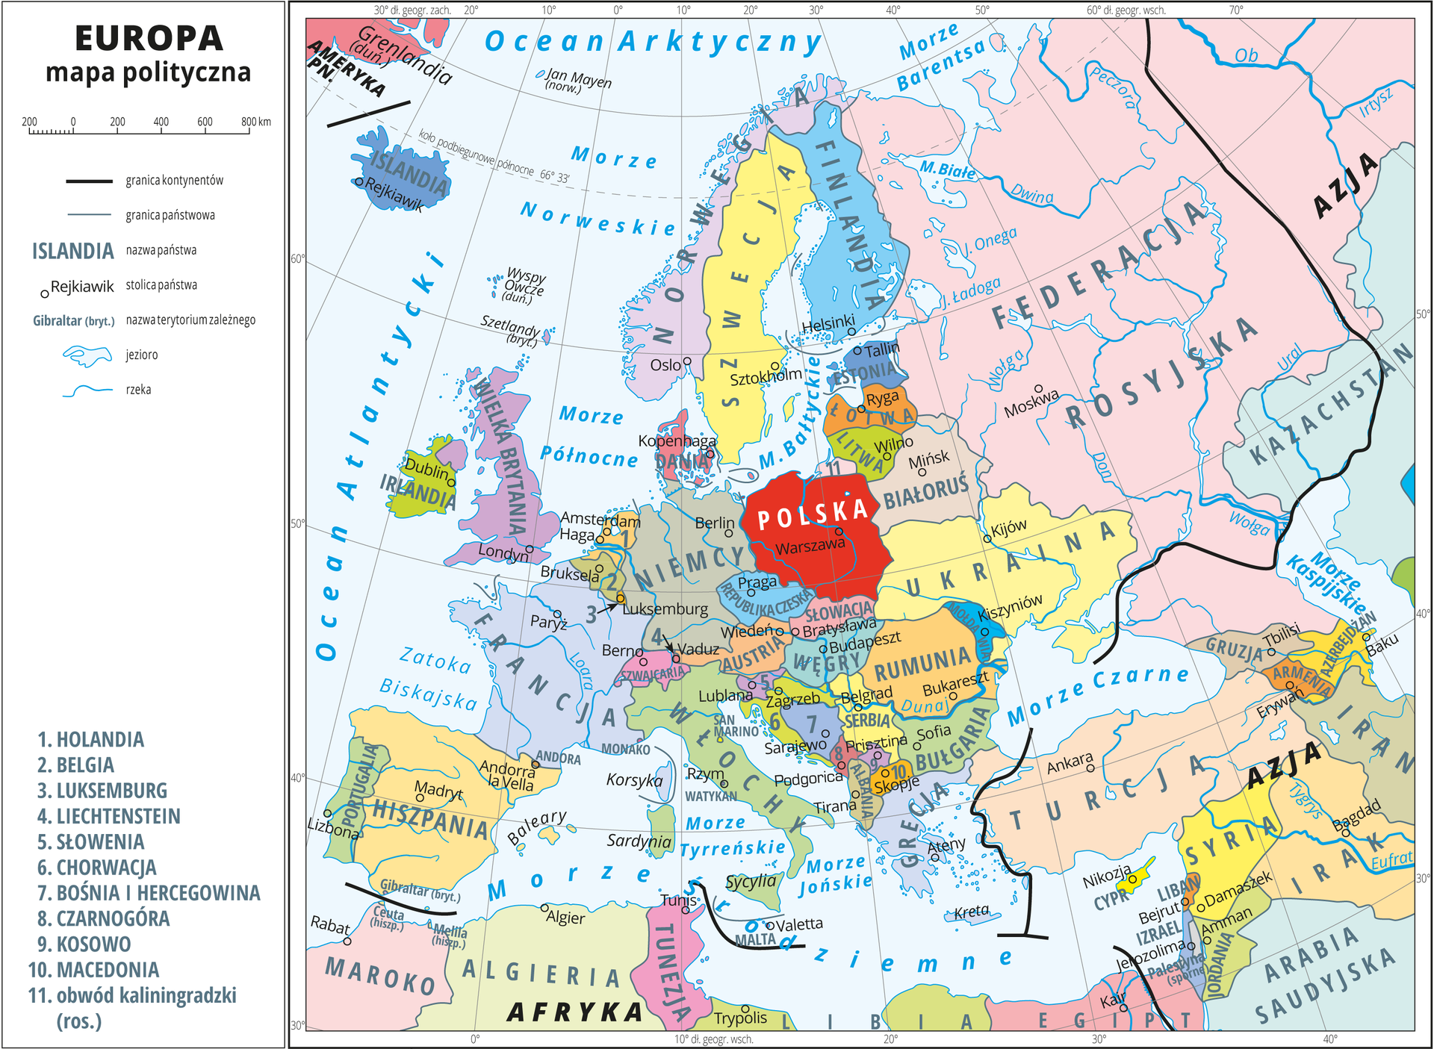

Slide 12
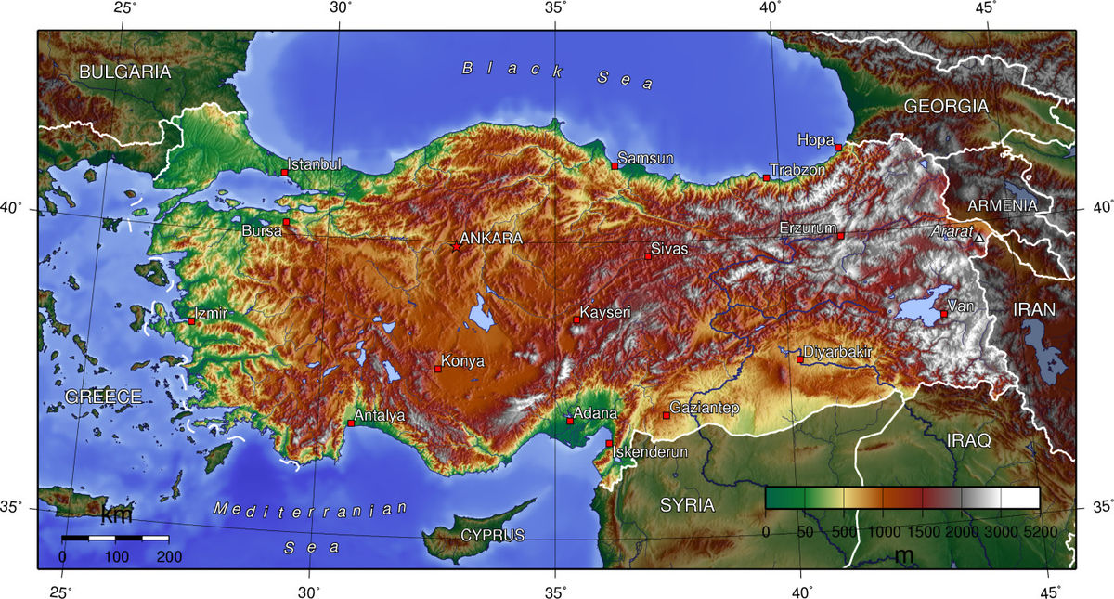
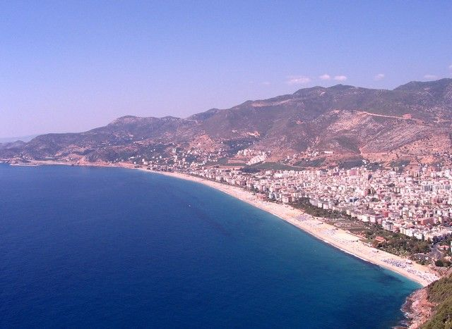
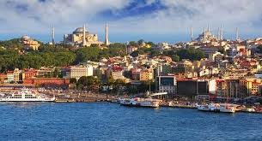
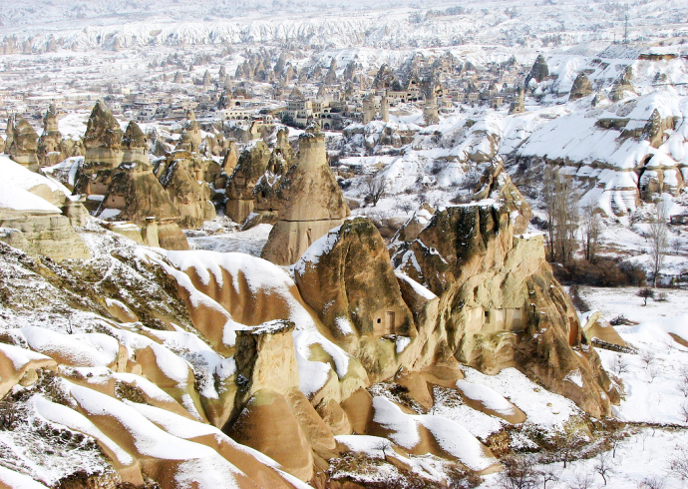
Od ciepłego morza
po mroźne góry
Mapa geograficzna Turcji
Stambuł –stolica Turcji

Slide 13
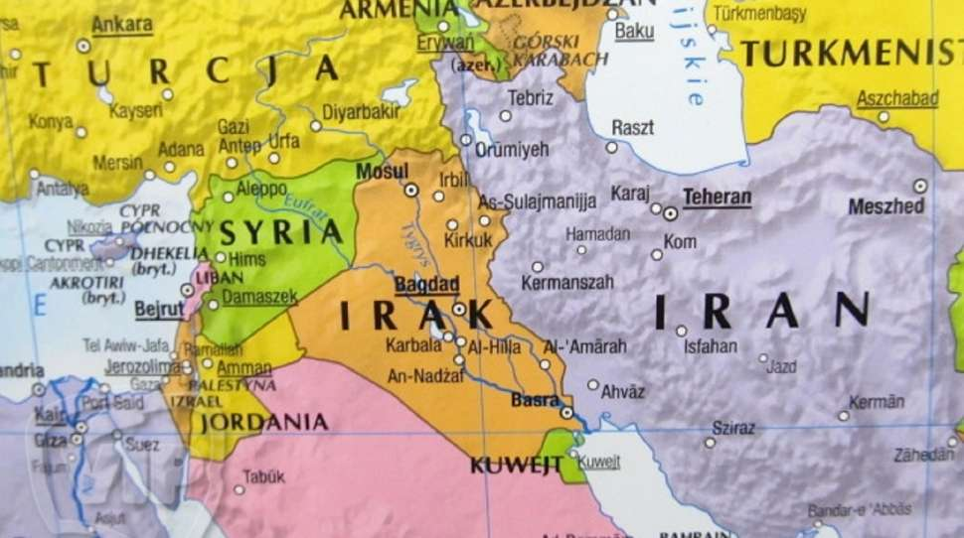

Slide 14
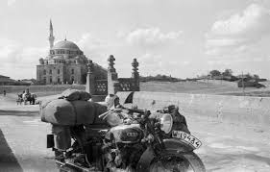
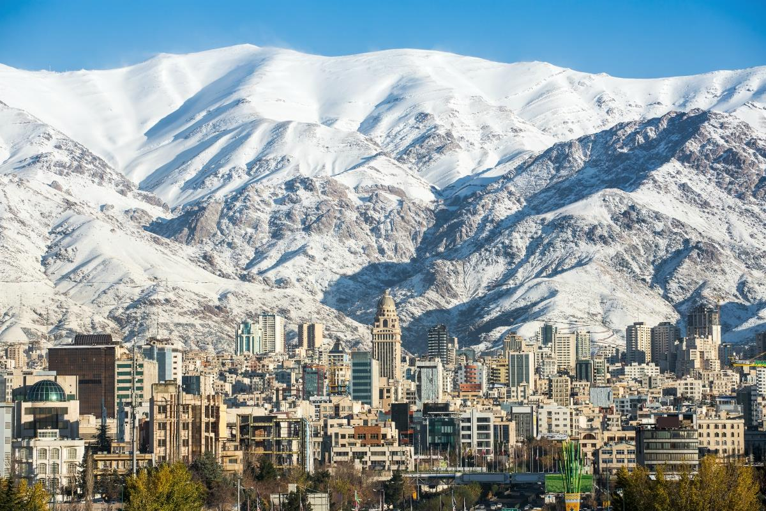
Turcja – jesteśmy w Azji
Teheran –stolica Iranu
Nocleg w Górach Wschodnioirańskich na granicy z Pakistanem

Slide 15
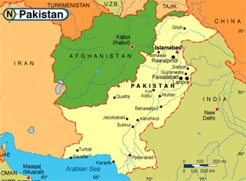

Slide 16
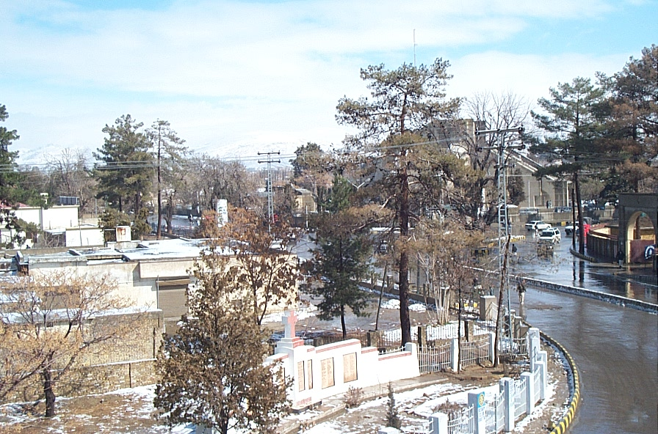
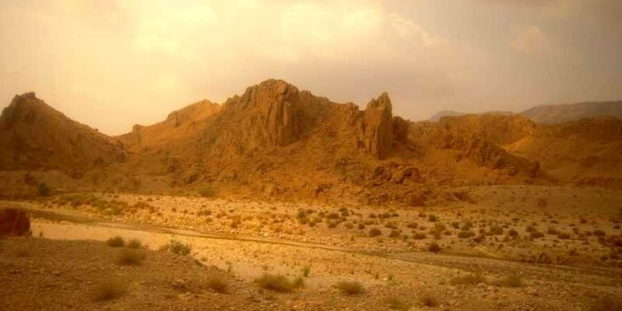
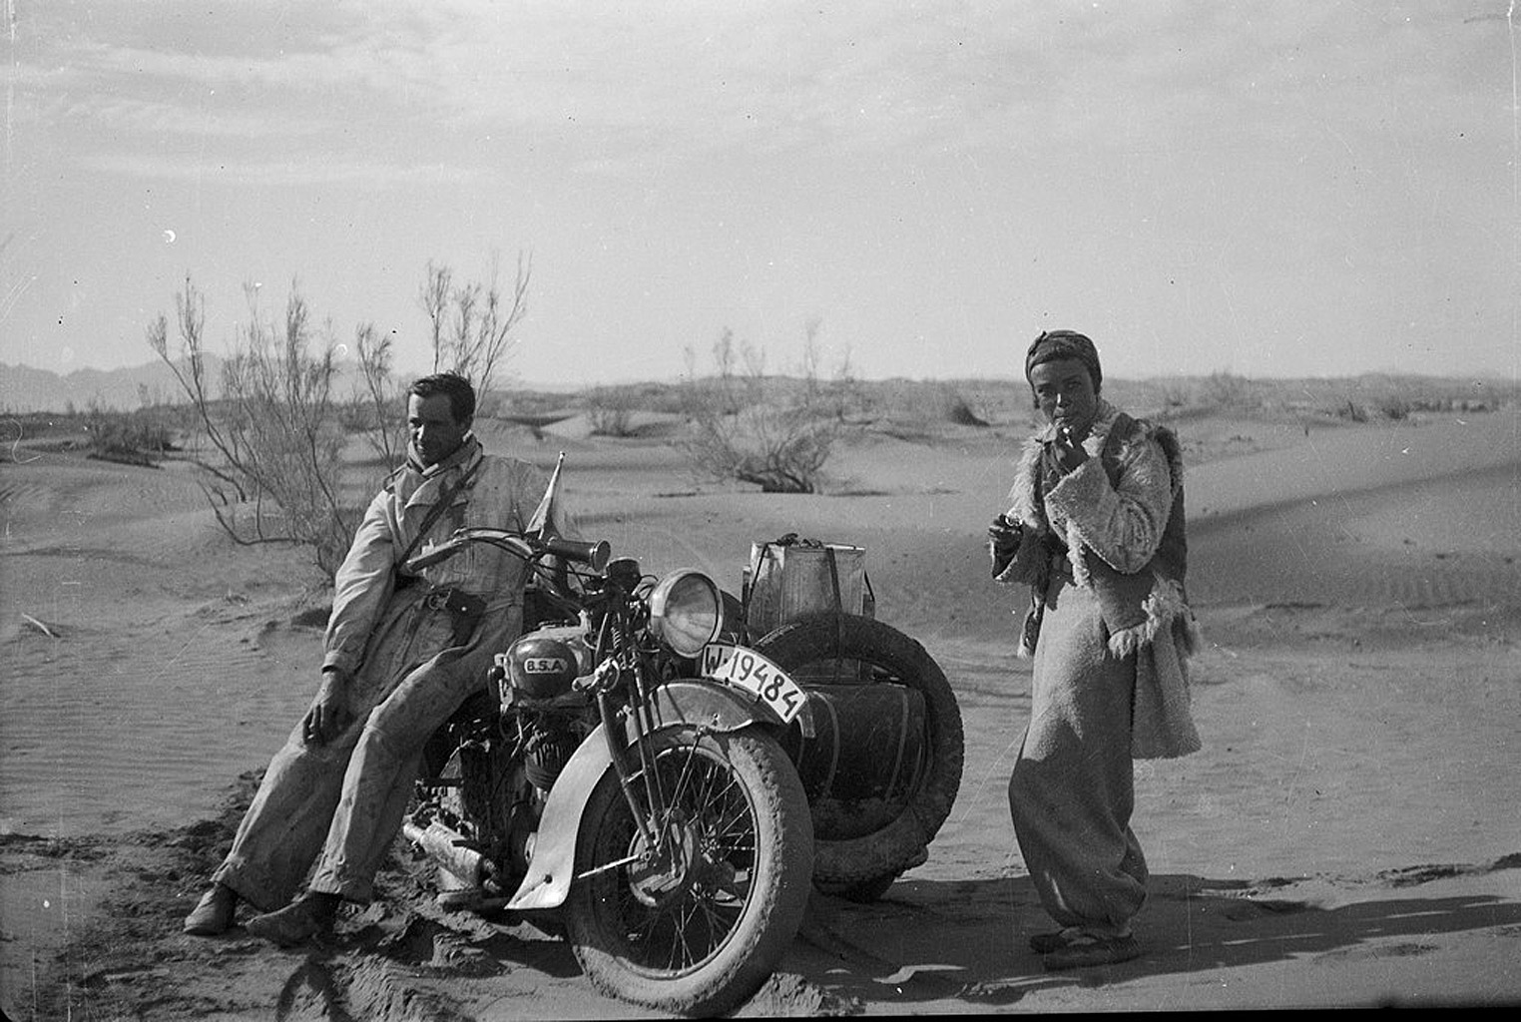
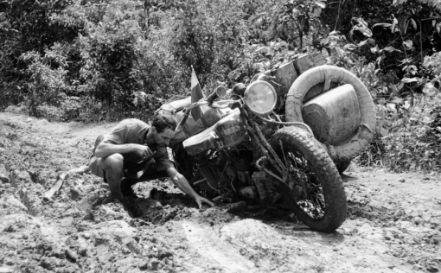
Kolejny przystanek Quetta -Kweta , miasto w zachodnim Pakistanie
Bezdroża Pakistanu

Slide 17
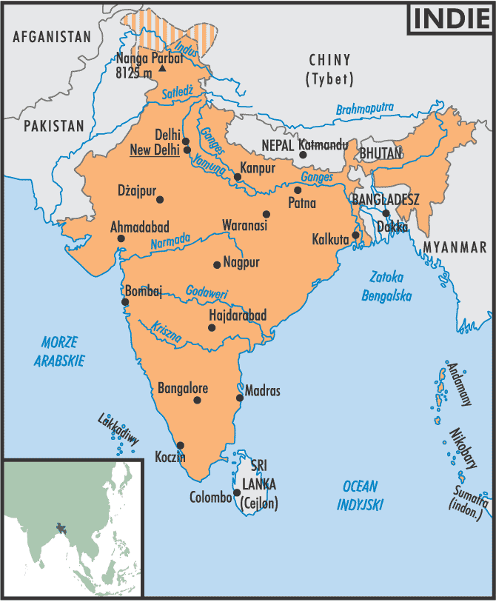

Slide 18
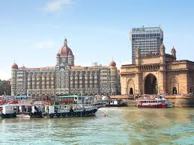
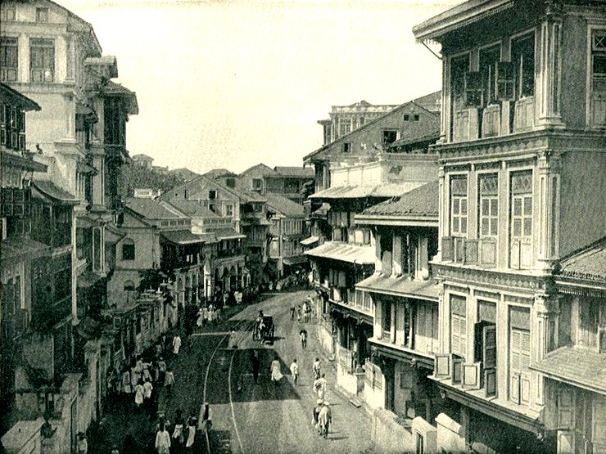
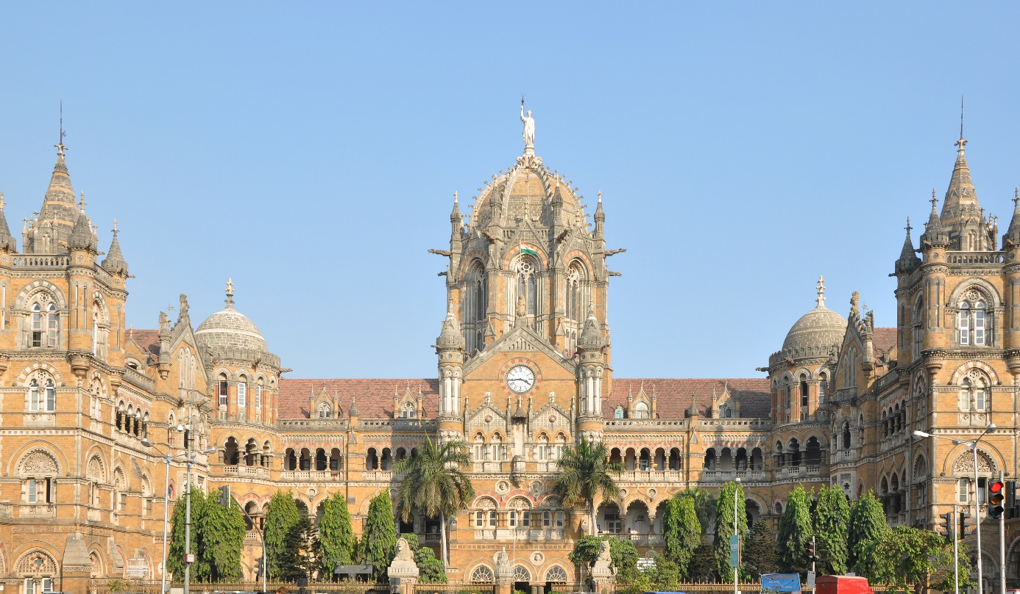
Kolejny przystanek podróży – BOMBAJ / z portugalskiego Dobra Zatoka/ - MUBAJ / miejsce bogini Mumba/
Port w Bombaju
Archiwalne zdjęcie Bombaju z lat 30-tych XX wieku.
Dworzec kolejowy w Bombaju.

Slide 19
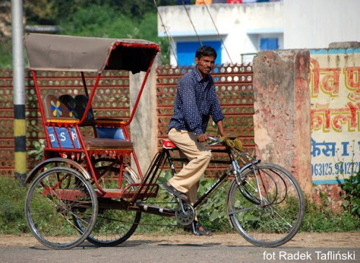
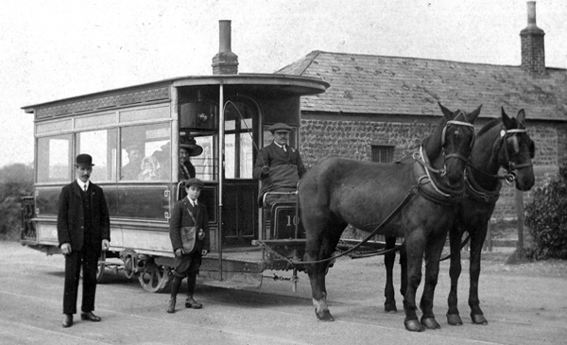
Środki transportu w Bombaju – riksza i tramwaj konny

Slide 20
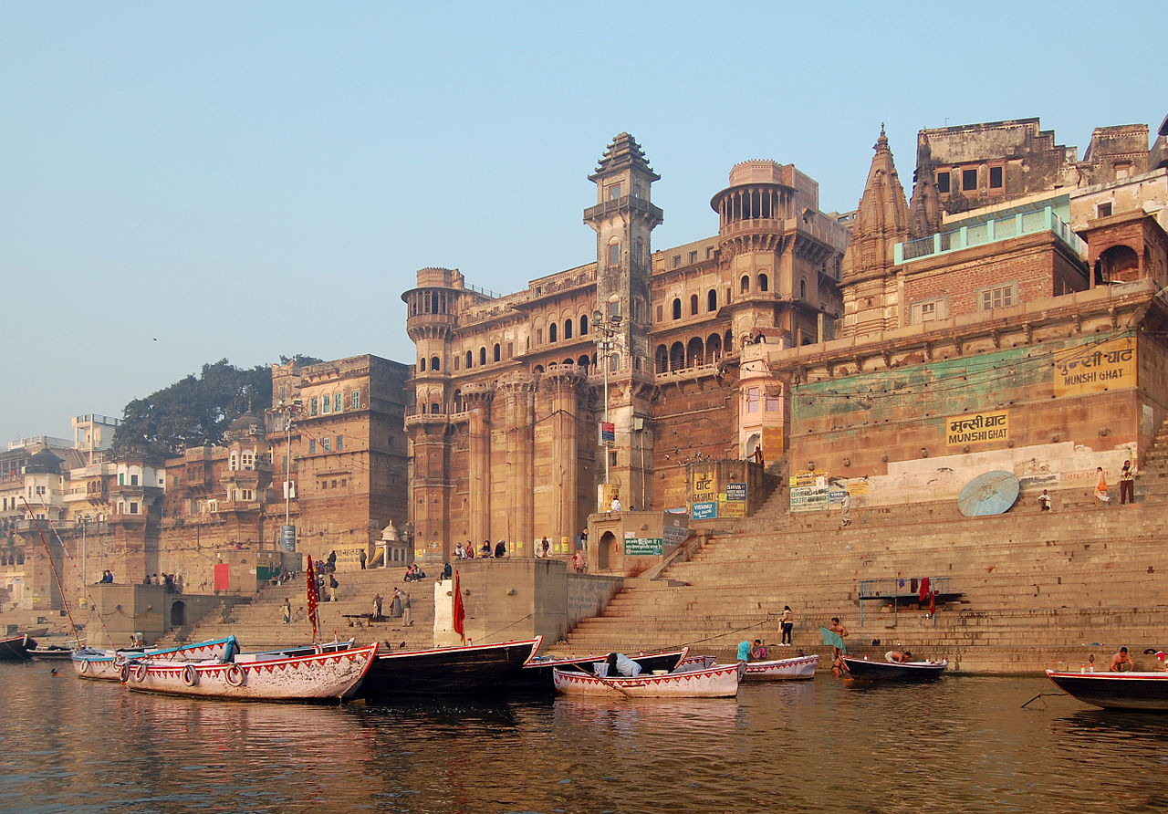
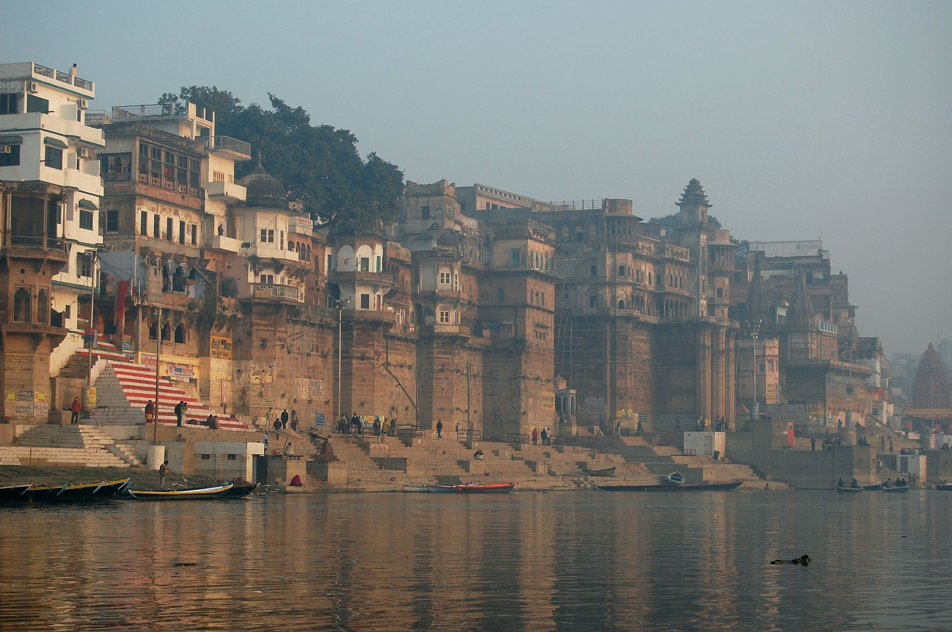
Waranasi (hindi वाराणसी, Vārāṇasī; ang. Varanasi; hist. Benares, Kaśi) – miasto w północnych Indiach, w stanie Uttar Pradesh, na Nizinie Hindustańskiej, nad Gangesem. W 2011 roku liczyło ok. 1,2 mln mieszkańców.
Miasto stanowi ważny ośrodek kultu wyznawców hinduizmu i buddyzmu. Miejsce znane z rytualnych kąpieli w świętej rzece Ganges i palenia zwłok zmarłych na ghatach czyli - schodach
Nad Gangesem

Slide 21
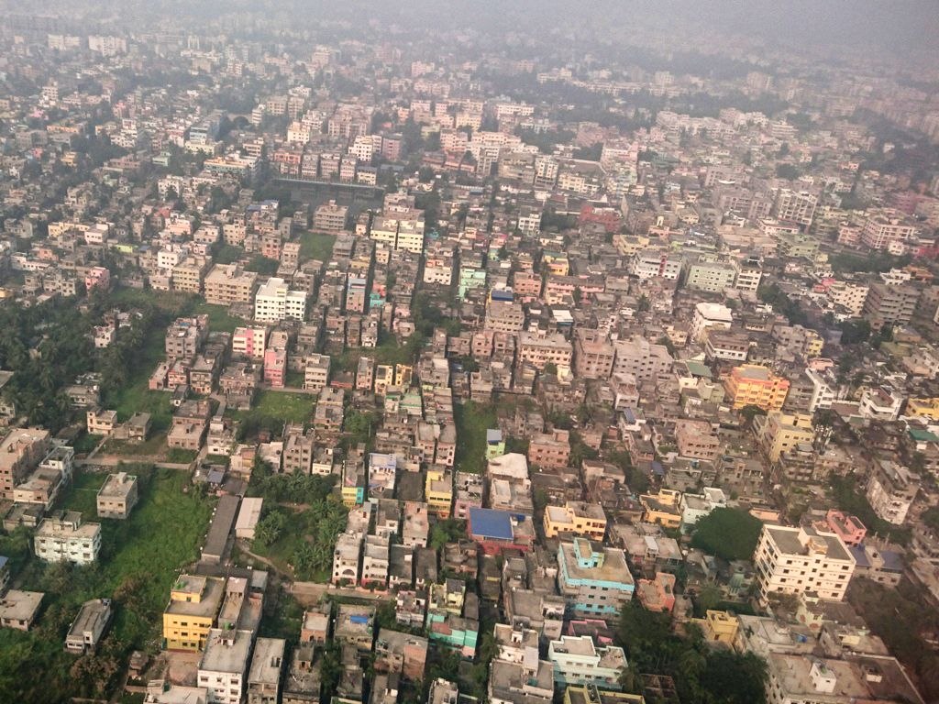
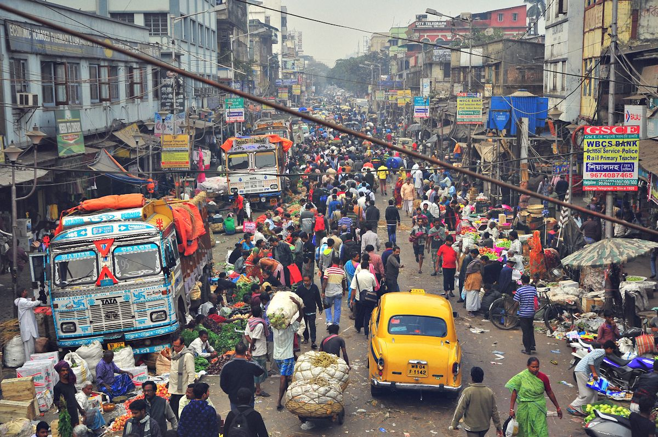
Kalkuta z lotu ptaka Kolkata lub Kalkuta – miasto w Indiach, w delcie Gangesu, stolica stanu Bengal Zachodni, trzecia aglomeracja w kraju licząca około 15 milionów mieszkańców

Slide 22
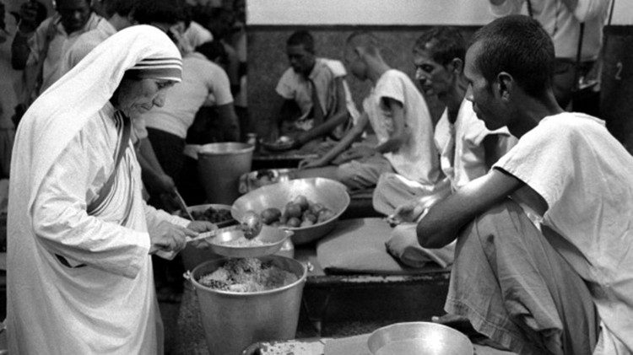
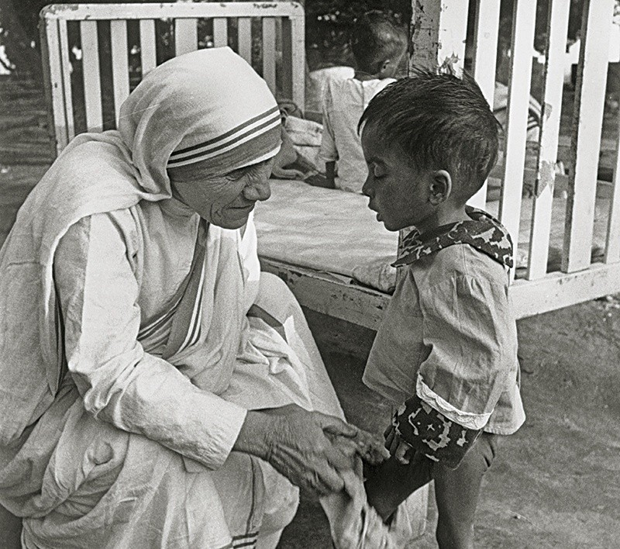
Święta Matka Teresa- samarytanka z Kalkuty,
Założycielka Zgromadzenia Misjonarek Miłości

Slide 23
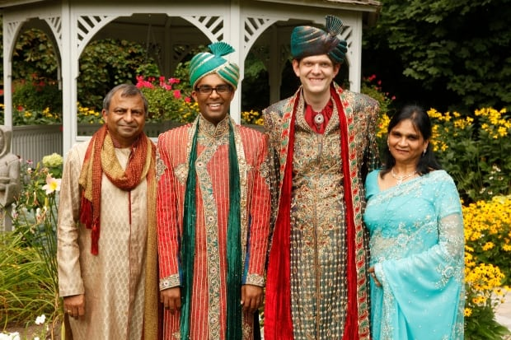
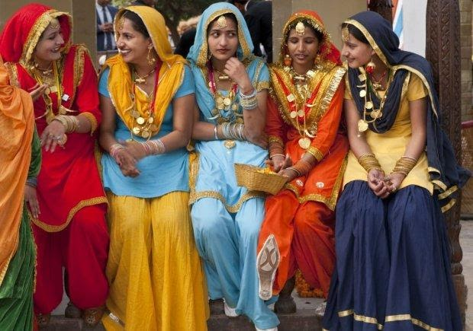
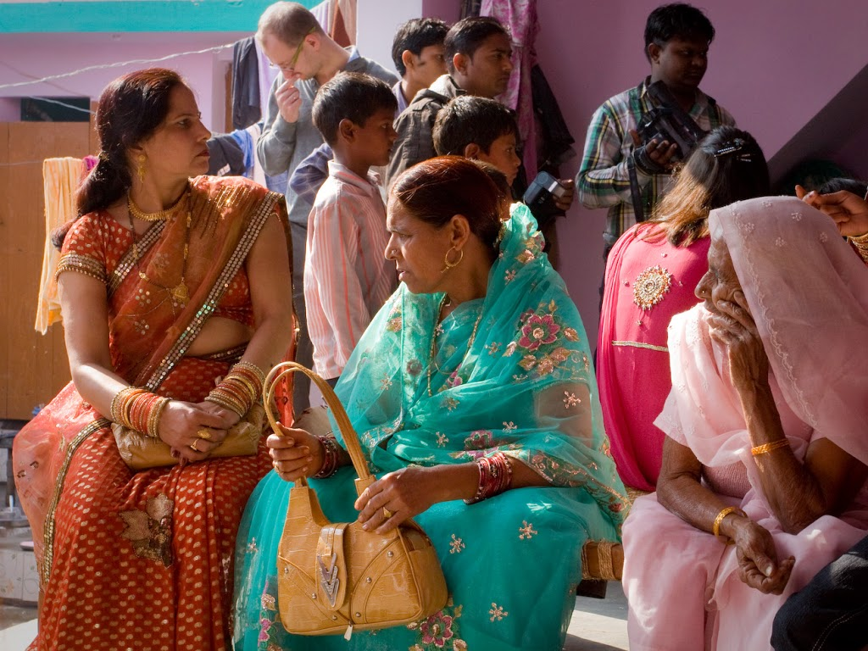
Tradycyjne stroje Hindusów.

Slide 24
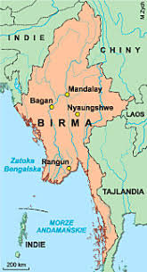
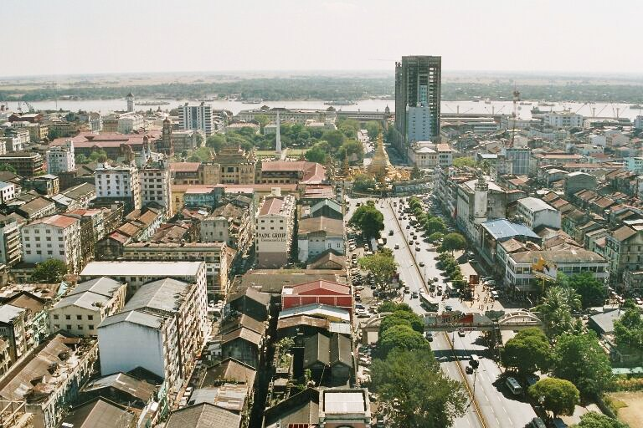
Mjanma, Birma (dawniej oficjalnie: Związek Birmański), nazwa oficjalna Republika Związku Mjanmy. „Myanma” („Kraj silnych jeźdźców”).
Rangun stolica Mjanma -Birmy

Slide 25
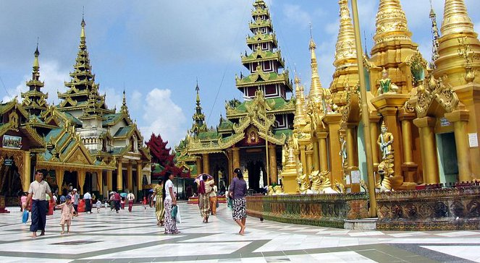
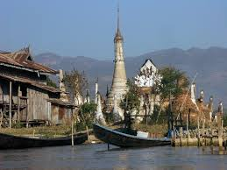
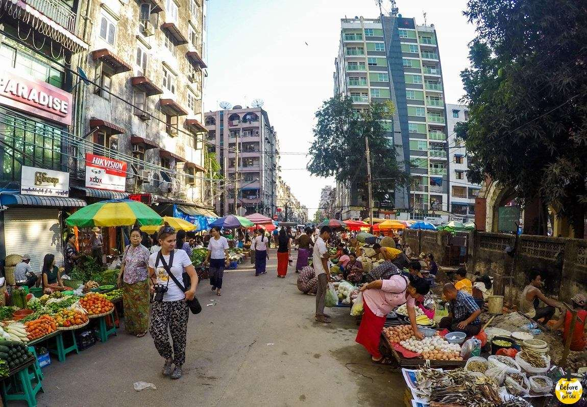
Migawki z Birmy

Slide 26
Grupy etniczne mieszkające w Birmie

Slide 27
Longyi – męska spódnica. Tradycyjny strój birmański, noszony zarówno przez mężczyzn jak i kobiety

Slide 28
Jedziemy przez dżungle i śpimy w namiocie

Slide 30
Archiwalne zdjęcia Chin lat 30-tych XX wieku.
Zdjęcie Stanisława Bujakowskiego

Slide 31
Współczesny Szanghaj

Slide 32
Tradycyjne budownictwo chińskie

Slide 33
Pałac cesarski w Pekinie

Slide 34
Książka dla dorosłych o niespotykanej wyprawie motorowej z Druskiennik do Szanghaju
Fragment artykułu prasowego o wyprawie państwa Bujakowskich

Slide 35
Książka dla dzieci o wyprawie państwa Bujakowskich z Druskiennik do Chin.

